Slide 1



Instituto Tecnológico de Frontera Comalapa
Modalidad Mixta
Materia:
Estructura de Datos
Semestre:
Quinto semestre
Especialidad:
Ingeniería en Sistemas Computacionales.
Numero de control:
231260014
Nombre del alumno:
Cynthia Jasmine Morales Torres
Nombre del docente:
Ing. Francisco Javier Mingo Velazquez
Nombre del trabajo:
4.1 Mapa Mental
Fecha de entrega:
Frontera Comalapa, Chiapas. A 13 de diciembre de 2025

Slide 2
Introducción
En el ámbito de las estructuras de datos, las no lineales superan las limitaciones secuenciales de arreglos o listas, habilitando conexiones múltiples entre elementos mediante nodos y punteros. Ideales para árboles y grafos, resuelven problemas reales como organizacional o rutas en mapas. Su estudio es fundamental en operaciones research y algoritmos.

Slide 3

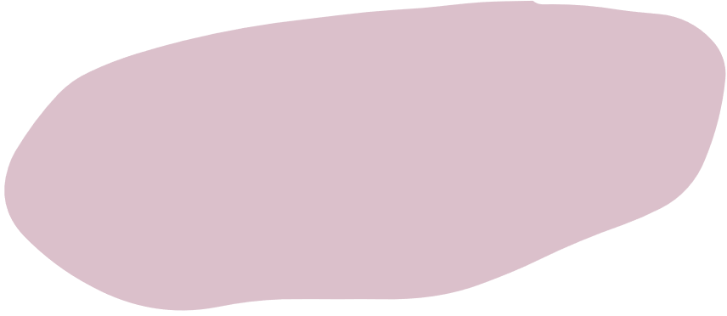





Las estructuras no lineales son tipos de estructuras de datos donde los elementos no siguen un orden secuencial único, permitiendo relaciones jerárquicas o complejas entre ellos, como en árboles o grafos.
ventajas
desventajas
Manejan datos desordenados o crecientes dinámicamente; eficientes para búsquedas complejas (O(log n) en árboles balanceados).
Requieren punteros y más memoria; algoritmos de recorrido (preorden, DFS) son complejos y propensos a errores
ESTRUCTURAS NO LINEALES
Árboles: Estructura jerárquica con un nodo raíz y subárboles; cada nodo tiene un padre único pero múltiples hijos (ej. binarios: máximo 2 hijos).
  Grafos: Conjunto de vértices y aristas que representan conexiones arbitrarias, dirigidas o no, con posibles ciclos.
  Tablas hash: Acceso no secuencial vía funciones de dispersión para búsquedas rápidas.
Consisten en colecciones de nodos o vértices conectados por enlaces (aristas o punteros), sin una secuencia lineal fija, lo que habilita múltiples caminos de acceso.

Slide 4
Conclusión
Las estructuras no lineales ofrecen flexibilidad para datos dinámicos, aunque demandan manejo cuidadoso de memoria y recorridos. Su implementación eficiente optimiza búsquedas y modelado en software moderno. Dominarlas fortalece el diseño de sistemas robustos en entornos computacionales.

Slide 5
fuentes de informacion
  Estructura de Datos FIME UANL. (2011, 18 de junio). Estructuras dinámicas no lineales. https://estructuradedatosfimeuanl.es.tl/Unidad-5.htm​
  ITPN. (s. f.). Unidad IV: Estructuras no lineales. http://itpn.mx/recursosisc/3semestre/estructuradedatos/Unidad%20IV.pdf​
  Slideshare. (2016, 23 de septiembre). Estructura de datos - Unidad 4 Estructuras no lineales. https://es.slideshare.net/slideshow/estructura-de-datos-estructuras-no-lineales/66377003​
  Estructura de Datos 10111248. (2015, 1 de julio). Estructuras lineales y no lineales. http://estructuradedatos10111248.blogspot.com/2015/07/estructuras-lineales-y-no-lineales.html

